Slide 1




CHÀO MỪNG CÁC THẦY CÔ GIÁO
Đến dự giờ tiết Toán
BÀI:SO SÁNH CÁC SỐ TRONG PHẠM VI 6
Giáo viên:
Đơn vị: Trường Tiểu học

Slide 2










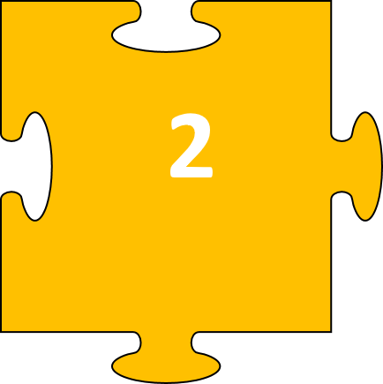










Slide 3
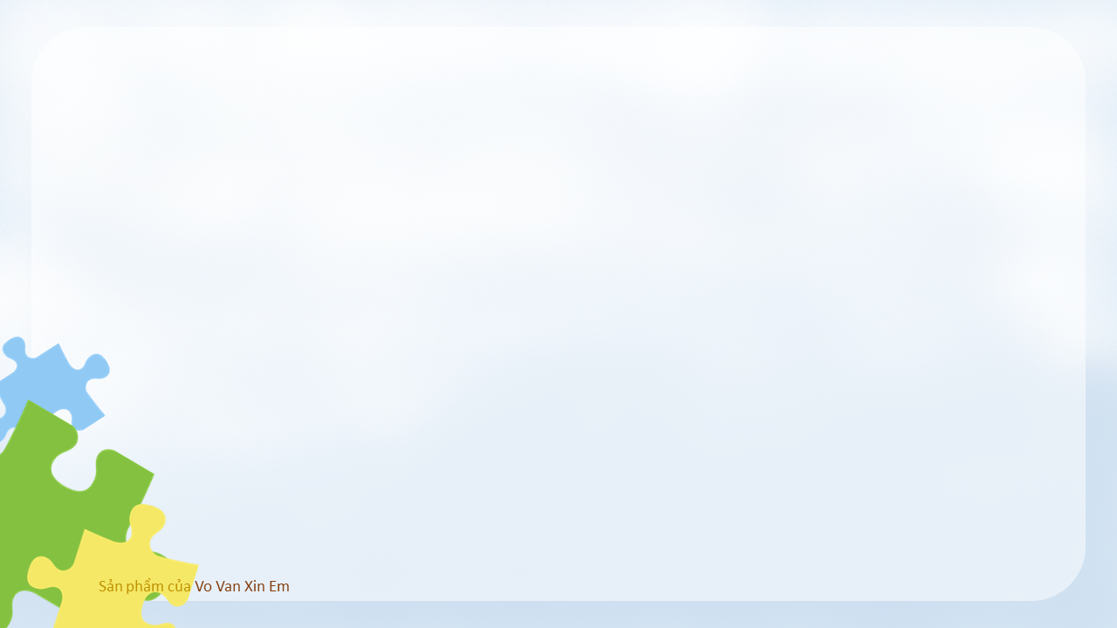

Câu hỏi 1:
1 2
?
Đáp án
1 2
<

Slide 4
Câu hỏi 2:
3 2
?
3 2
Đáp án 2
>

Slide 5
Câu hỏi 3
3 3
?
Đáp án 3
3 3
=

Slide 6
Câu hỏi 4
3 1
?
Đáp án 4
3 1
>

Slide 7
Câu hỏi 5
1 1
?
Đáp án 4
1 1
=

Slide 8

LUYỆN TẬP

Slide 9
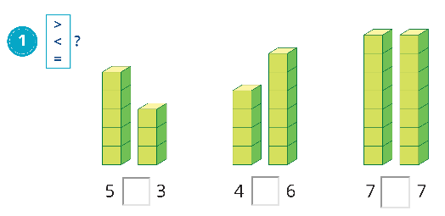
>
<
=

Slide 10
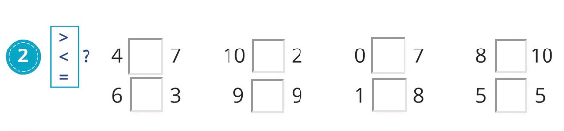
<
>
<
<
>
=
<
=

Slide 11
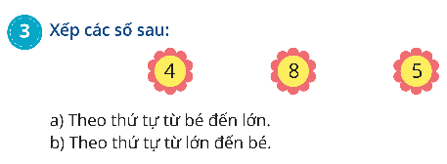
a, Theo thứ tự từ bé đến lớn
4 , 5 , 8
b, Theo thứ tự từ lớn đến bé
8 , 5 , 4

Slide 12
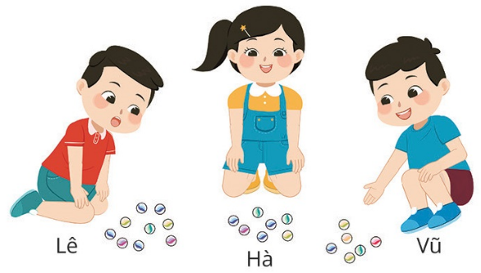
4. Bài 4: Bạn nào có nhiều bi nhất?

Slide 13



Cảm ơn quý Thầy Cô và các em học sinh đã chú ý lắng nghe!

